Slide 1

Tetris Game Reporting
Author:Trần Anh Tuấn 3120411170 DCT120C3

Slide 2
Bố cục bào báo cáo:
Phần 1.
1) Game requirement Analyse
2) Use-case Diagram
3) Conceptual class and their association
4) Incomplete class diagram
5) Focus-usecases
6) Activity diagrams
7) Sequence diagrams
8)Complete class diagrams
Phần 2. 1) Implement

Slide 3
Phần 1 ) 1) Game requirement Analyse
Tetris là Trò chơi có bảy loại khối hình: I (thẳng đứng), J, L, O (vuông), S, T, Z. Ta thấy mỗi khối gạch được cấu tạo từ 4 hình vuông nhỏ xếp lại với nhau. Ta có thể coi các khối gạch đó như là những hình chữ nhật có kích thước khác nhau.
Các hình khác được tạo ra khi xoay các khối cơ bản này các góc tương ứng 90 độ, 180 độ, 270 độ.
Một chuỗi ngẫu nhiên của Tetriminos rơi xuống sân chơi (một trục đứng hình chữ nhật, được gọi là "tốt" hay "ma trận").
Mục tiêu của trò chơi là di chuyển các khối gạch đang rơi từ từ xuống trong kích thước hình chữ nhật 20 hàng x 11 cột (trên màn hình) sao cho khối gạch không rơi xuống được nữa thì trò chơi kết thúc.
*Chú thích: in đậm là các đối tượng cần thiết kế

Slide 4
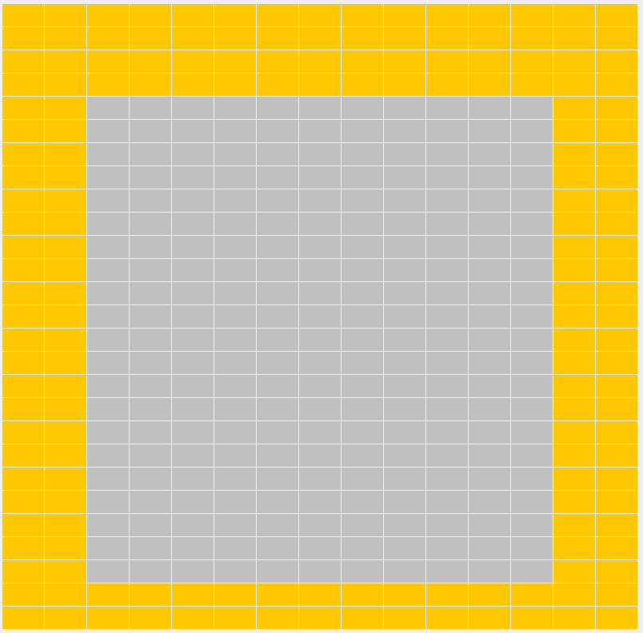

Slide 5
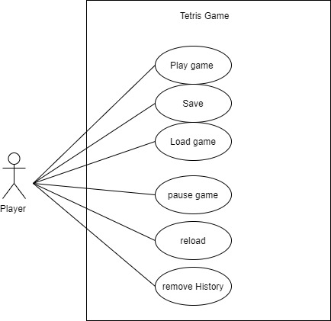
2) Use-case Diagram
Từ các ý đã được phân tích trong yêu cầu trò chơi ta có thể hình dung ra nhiều chức năng có cả lớn và nhỏ xuất hiện trong trò chơi tetris này
Giải thích: 1) Play game( chức năng quan trọng nhất): đây là chức năng để người dùng chơi 1 trận tetris mới. 2) Save game: đúng như tên gọi của nó đây là chức năng để người dùng lưu lại bố cục hiện tại trận đấu. 3) Load Game: đây là 1 chức năng để người dùng chơi tiếp tục 1 trận đấu đã được lưu trước đó 4) Remove History: đây là 1 chức năng để người dùng xóa trận đấu đã lưu trước đó 5) Pause Game( chức năng nhỏ): đây là chức năng để người dùng dừng trận đấu lại 6) Reload Game( chức năng nhỏ):đây là chức năng để người dùng hủy bỏ trận đấu hiện tại và chơi 1 trận đấu mới

Slide 6
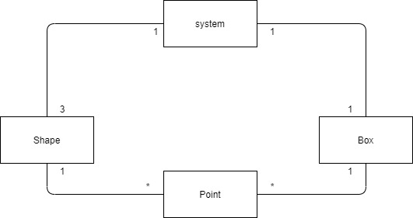
3. Conceptual class and their association
Từ những dữ liệu đã phân tích trong yêu cầu trò chơi ta có sơ đồ lớp mức quan niệm và mối quan hệ của chúng như sau:

Slide 7
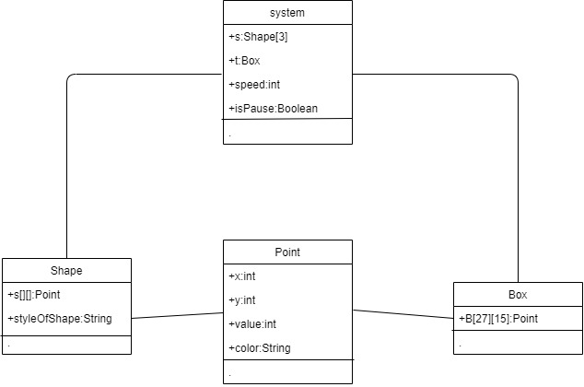
4. Incomplete class diagram
Ta đã biết tetris là game 2D điều đó đồng nghĩa với việc mỗi ô vuông sẽ là 1 tọa độ trong OXY và mỗi hình và hình chữ nhật được tạo nên từ nhiều ô vuông như vậy nên từ đó ta có thể bổ xung điều đó vào sơ đồ lớp mức quan niệm ta có được sơ đồ lớp không hoàn chỉnh như sau:

Slide 8
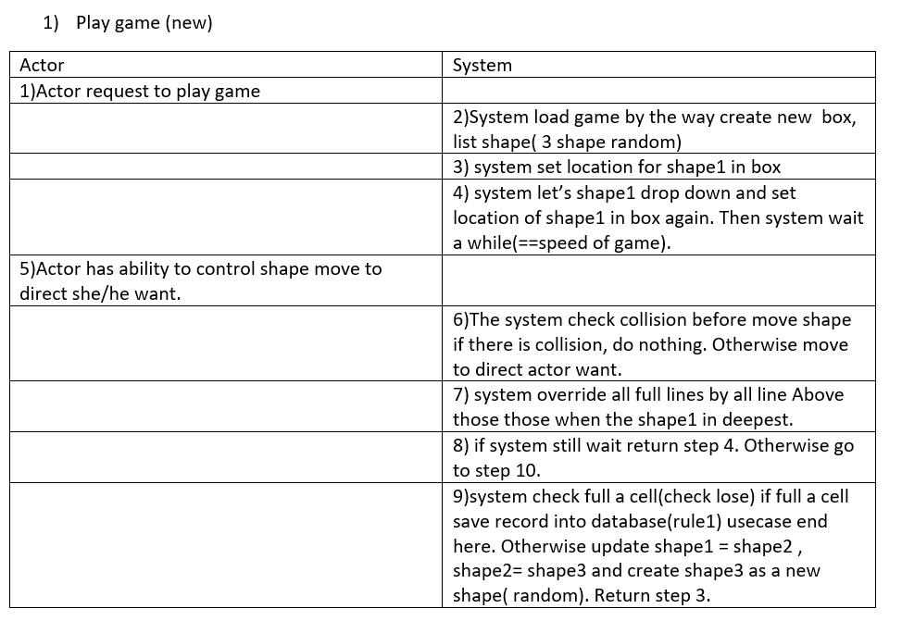
*Đến đây ta có thể mô tả những gì mà mỗi 1 chức năng sẽ thực hiện .
5.Focus Use-case
Rule1: data is ability saved if it in top 5 record

Slide 9
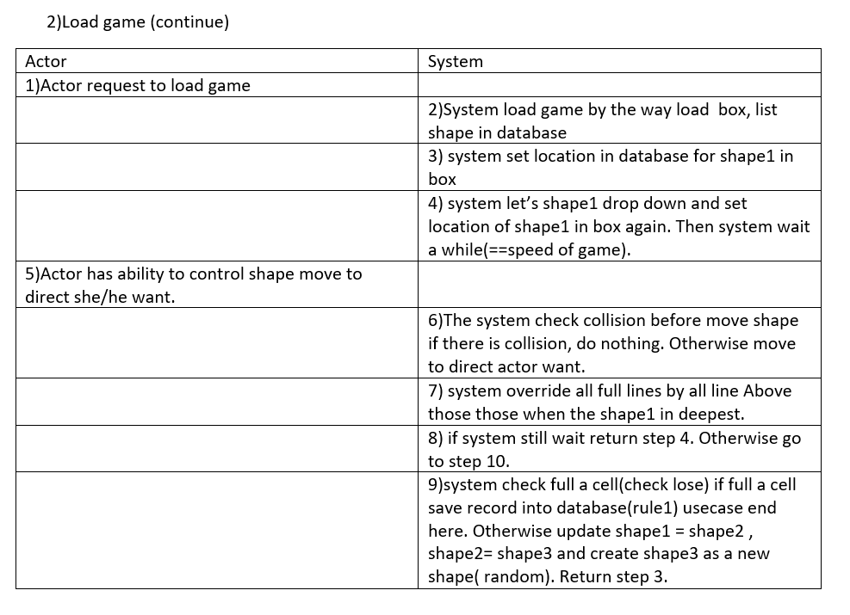
5)Focus Use-case

Slide 10
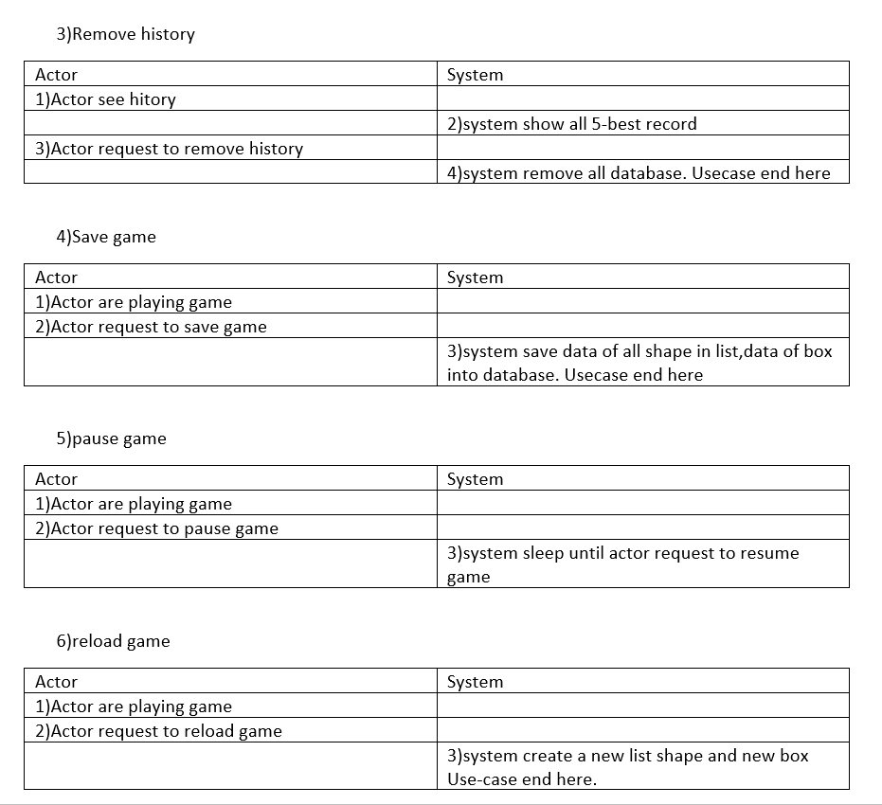
5)Focus Use-case

Slide 11
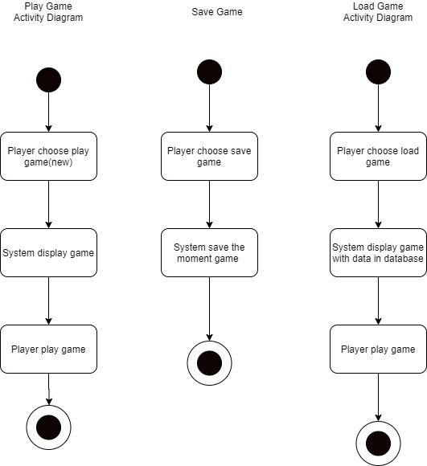
6) Activity diagram
Dựa vào focus usecase thì ta đã biết những chức năng sẽ làm gì và làm như thế nào, lúc này ta có thể vẽ activity diagram cho mỗi chức năng nhằm tổng quát hóa để biết được mỗi chức năng sẽ hoạt động ra sao.

Slide 12
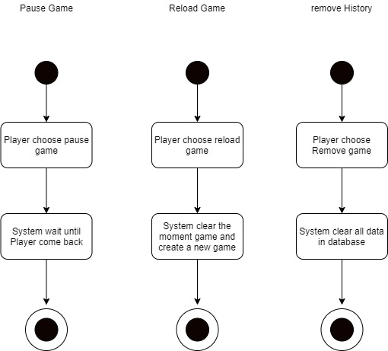
6) Activity diagram

Slide 13
7)Sequence Diagram
Nhờ vào Activity diagrams ở trên và focus use đã phân tích trước đó ta có thể vẽ sequence diagrams nhằm biết rõ những phương thức mà các chức năng sẽ sử dụng.

Slide 14
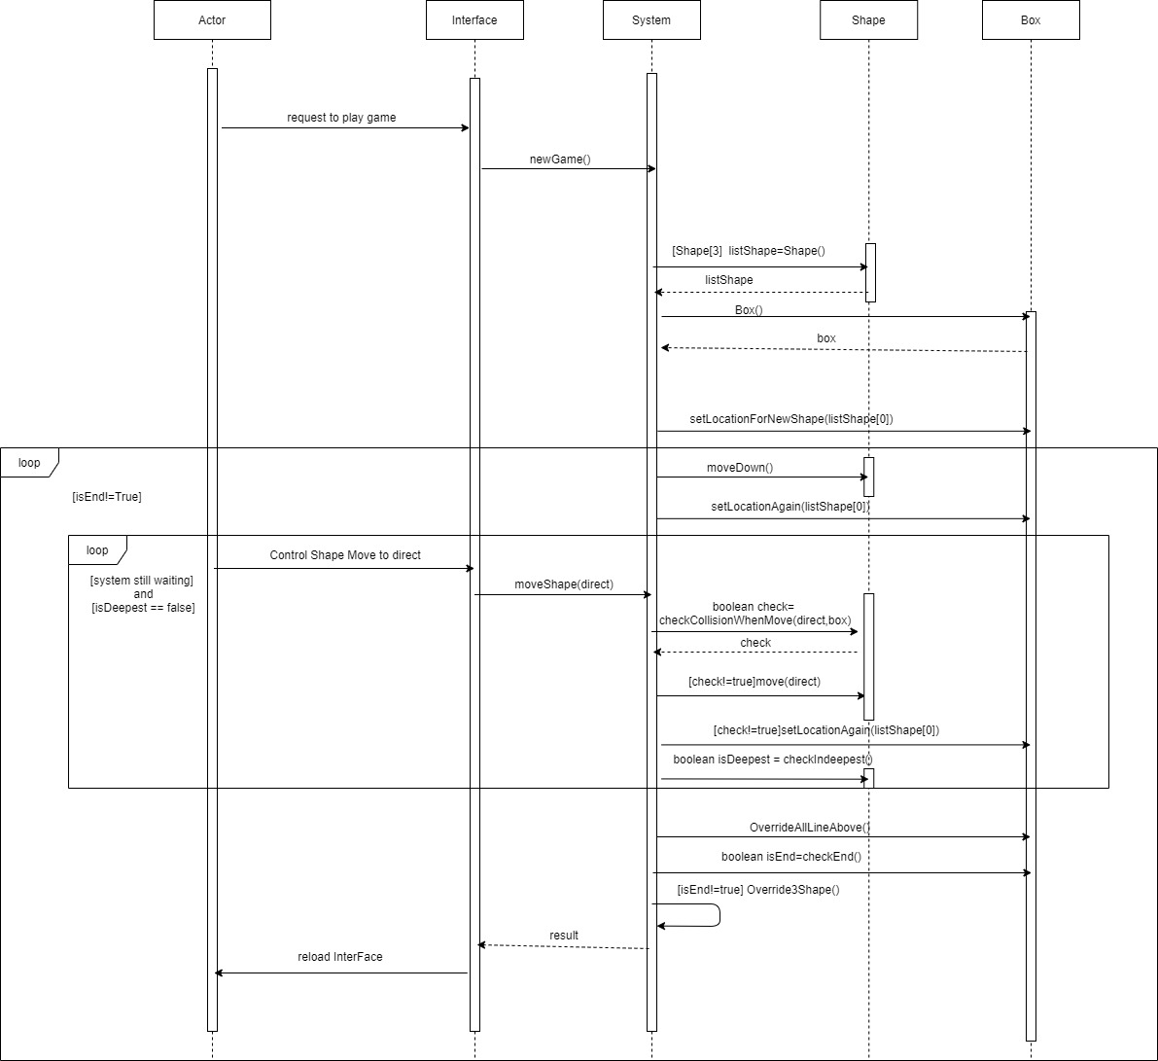
*Play Game Sequence Diagram

Slide 15
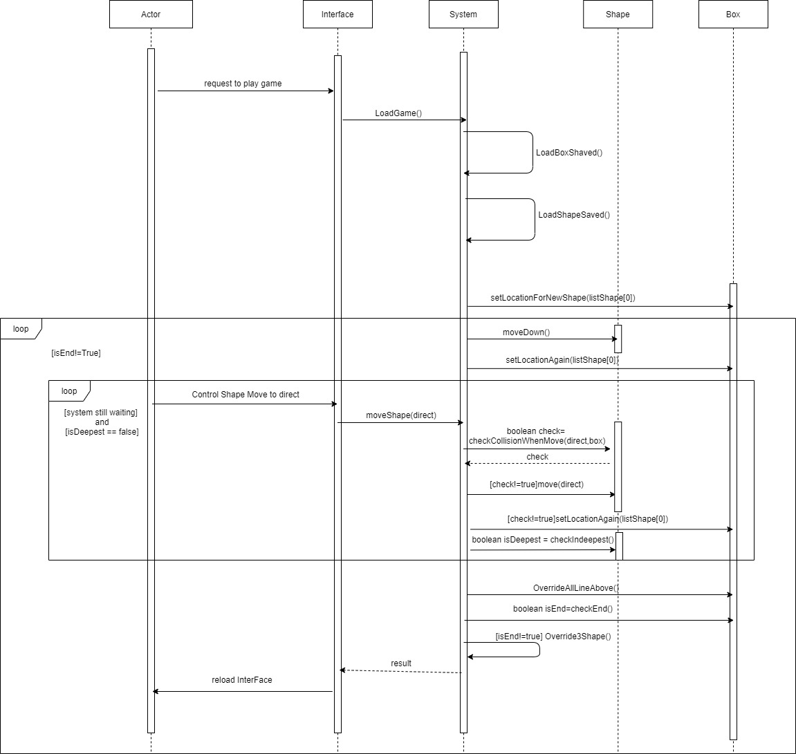
*Load Game Sequence Diagram

Slide 16
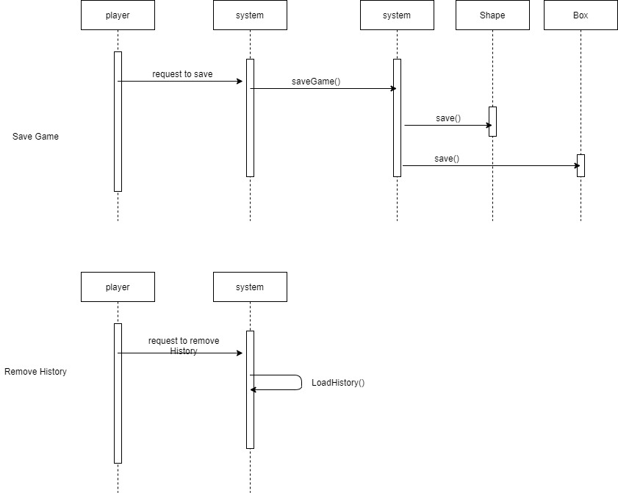
*Save Game & remove History Sequence Diagram

Slide 17
Chức năng pause game và reload game là những chức năng vô cùng nhỏ nên ta ko cần đến sequence diagram

Slide 18
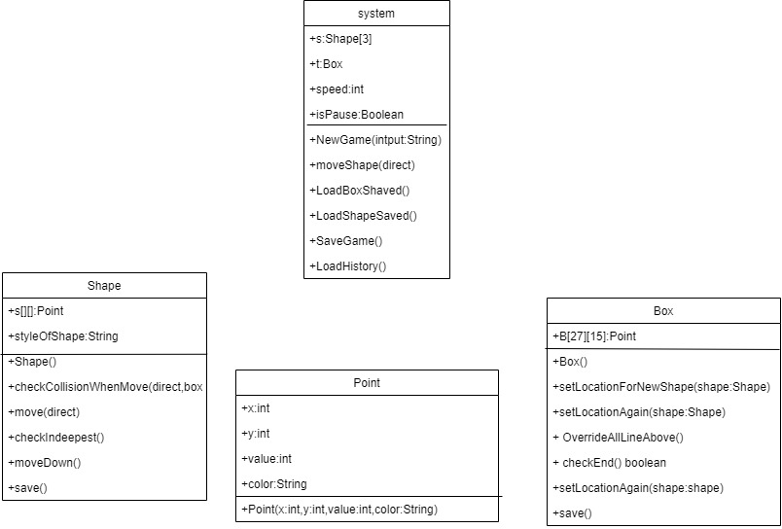
8)Complete class diagram
Từ những phương thức đã phân tích trong sequence kết hợp với Sơ đồ lớp chưa hoàn chỉnh đã phân tích trước đó ta có được sơ đồ lớp hoàn chỉnh như sau.

Slide 19
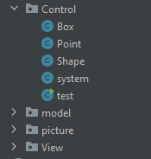
Phần 2. 1) Implement
Sử dụng mô mình M-V-C để cài đặt game tetris

Slide 20
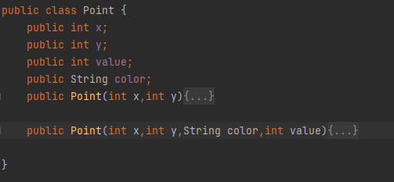
1) Implement
Lớp System,Box,Shape,Point được cài đặt như sau:

Slide 21
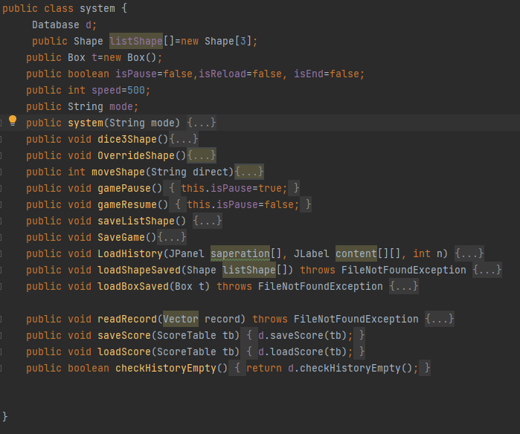
1) Implement

Slide 22
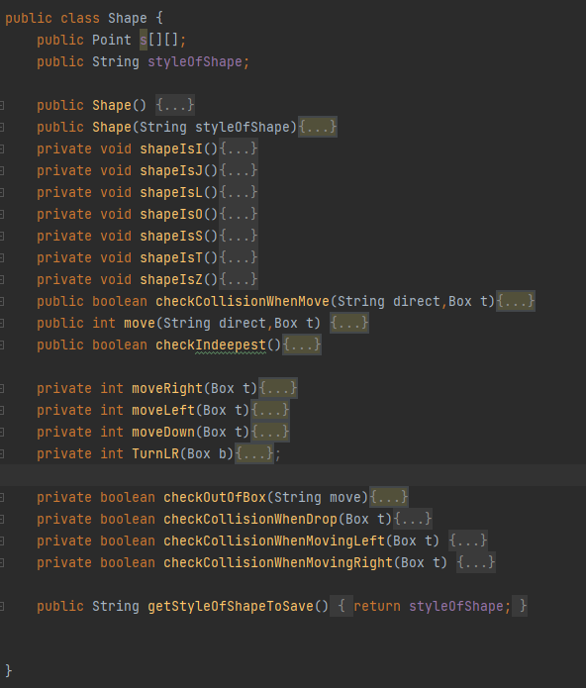
1) Implement

Slide 23
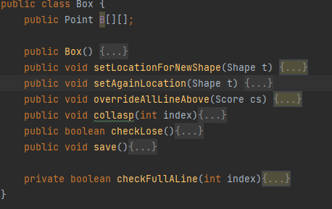
1) Implement

Slide 24
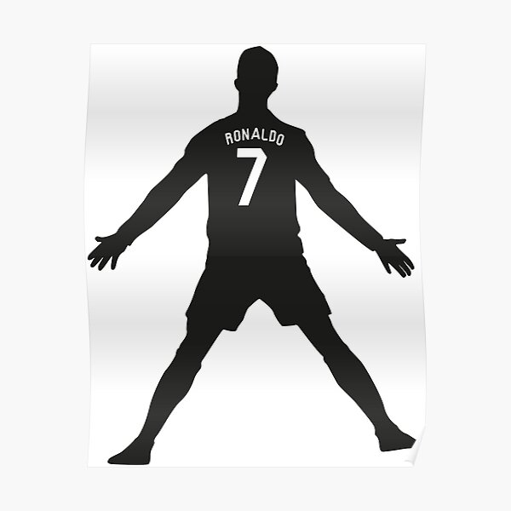
Thank You <3

